Slide 1
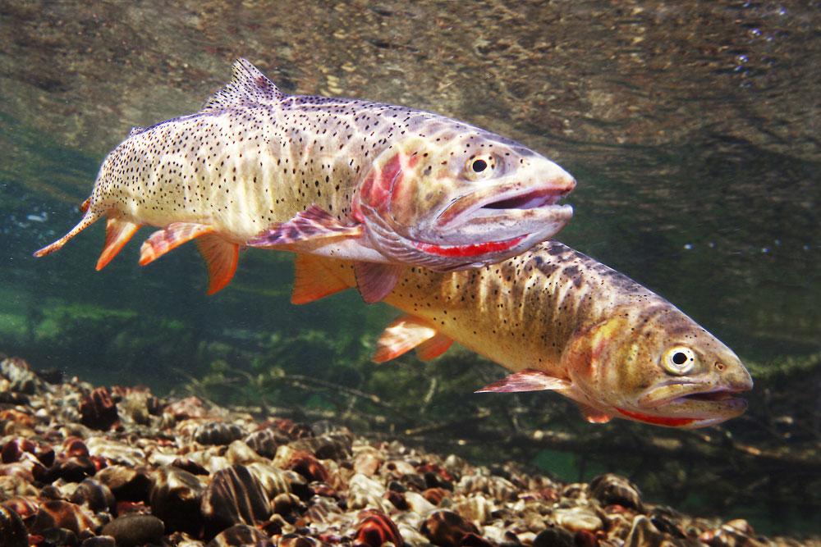
Муниципальное бюджетное общеобразовательное учреждение «Средняя общеобразовательная школа №11» г. Уссурийска Уго
Краткосрочный информационно-творческий проект
в группе младшего дошкольного возраста
«Бабочки»
«Удивительный лосось»
Воспитатель 1 категории:
Стукалова Н. С.
Уссурийск
2019

Slide 2
Тип проекта: информационно - творческий
Вид проекта: групповой, краткосрочный
Участники проекта:
- дети группы младшего дошкольного возраста (3-4 лет);
- воспитатель – Стукалова Н. С.;
- родители воспитанников.
Актуальность:
Цель: Воспитание бережного и ответственного отношения к сохранению лососей и их мест обитания. Закрепление положительного эмоционального опыта и знаний о важности сохранения лососевых в родном регионе.
Задачи:
Формировать представления о жизни лососей: чем питаются, где живут, как дышат.
Развивать память, речь, наблюдательность.
Развивать интерес к познанию окружающего мира.
Способствовать развитию творческих способностей.
Воспитывать бережное отношение к природе и всему живому.

Slide 3
Предполагаемый результат: У детей сформируются представления о лососе: его строении, внешнем виде, среде обитания. Реализуются потребности детей в продуктивных видах деятельности. Создание в группе условий для формирования первоначальных навыков экологической культуры. Созданы условия для развития творческих способностей детей.
Образовательные области: социально-коммуникативное развитие, познавательное развитие, речевое развитие, художественно-эстетическое развитие, физическое развитие.
Планируемые продукты проекта:
Коллективная работа «Свободу лососю», папка «Интересные факты о лососе».
Художественное творчество: Лепка: «Рыбка», Аппликация: «Лосось в море», Рисование: «Такие разные рыбки», штриховка.
Познание: «Кто такой лосось».
ЧХЛ «История про капельку и ее друзей», «Лосось и пескарь»

Slide 4
Этапы реализации проекта
I этап. Подготовительный
II этап. Реализация проекта
III этап. Заключительный

Slide 5
I этап
Сбор и анализ литературы по данной теме;
Разработка плана реализации проекта;
Подборка иллюстративного материала;
Подборка стихотворений, загадок, по теме проекта;
Подборка подвижных игр;
Подготовка материала для изобразительной деятельности;
Подбор художественной и познавательной литературы для чтения детям.

Slide 6
II этап
Беседа с детьми «О жизни лосося».
ЧХЛ «История про капельку и ее друзей», «Лосось и пескарь»
Дидактические игры «Четвертый лишний», «Что делают лососи?», «Кого не стало?»
Подвижные игры «Лососи и щуки», «Рыбаки и рыбки».
Малоподвижные игры «Любят рыбки новый дом», «Поймай рыбку», «Кто как двигается»
Настольные игры «Собери пазл», кубики, рыбалка
Пальчиковые игры
Физминутки
Чтение стихотворений о рыбах. Загадывание загадок о рыбах.
Изобразительная деятельность: рисование «Такие разные лососи», штриховка «Рыбка», трафарет лосося; лепка «Рыбка»;
аппликация «Лосось в море»
Консультация для родителей, «Интересные факты о лососе»

Slide 7
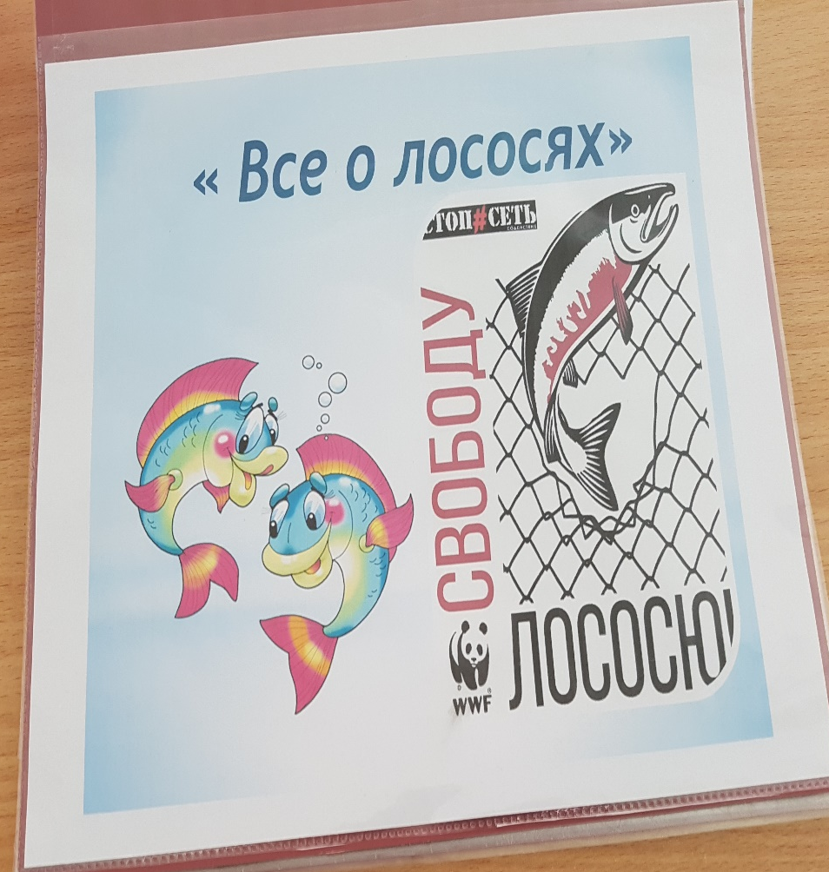
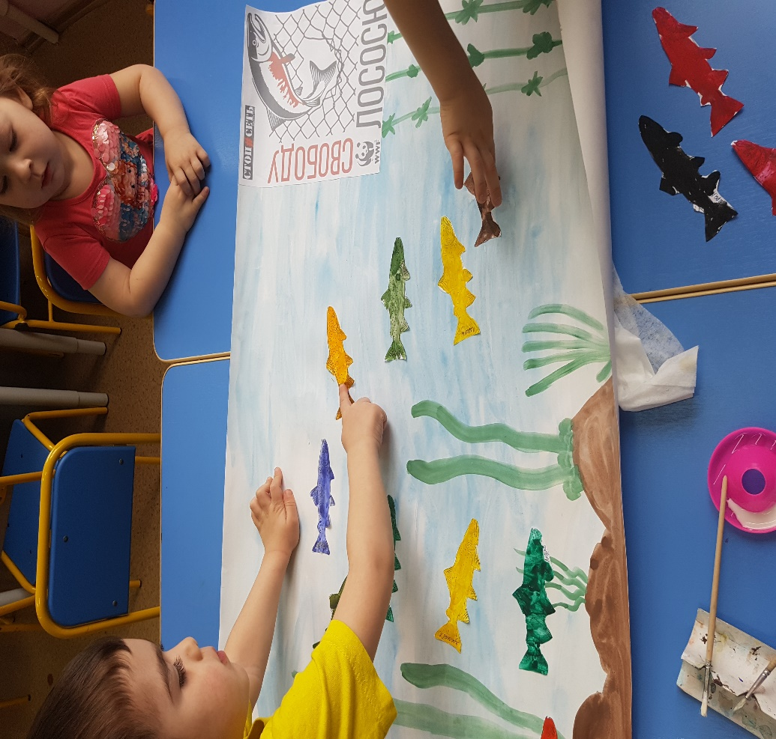
III этап
Коллективная работа «Свободу лососю».
Папка «Все о лососях»

Slide 8
Беседа «О жизни лосося» ЧХЛ «История про капельку и ее друзей»

Slide 9
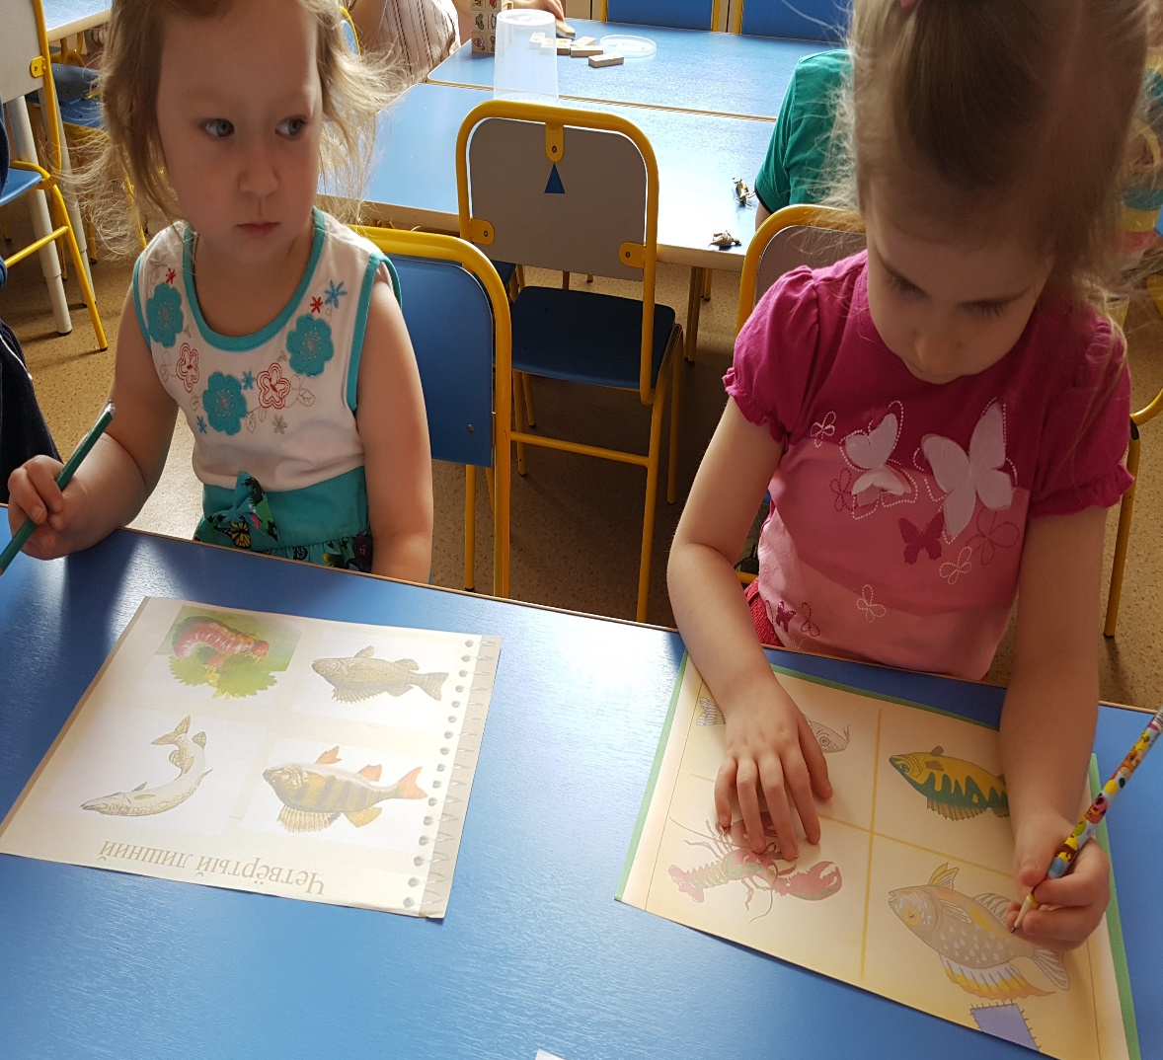
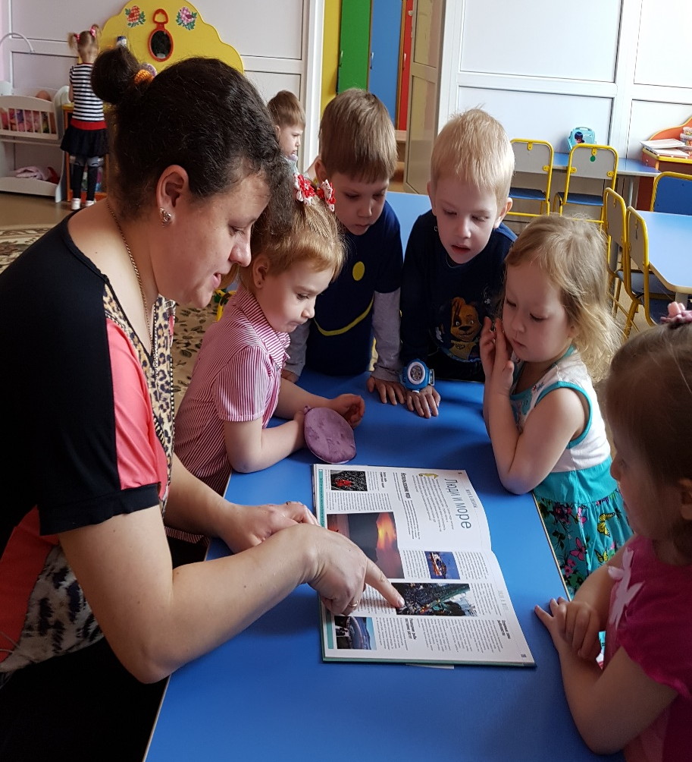
Дидактические игры
«Четвертый лишний»
«Кого не стало»

Slide 10
Подвижные игры

Slide 11
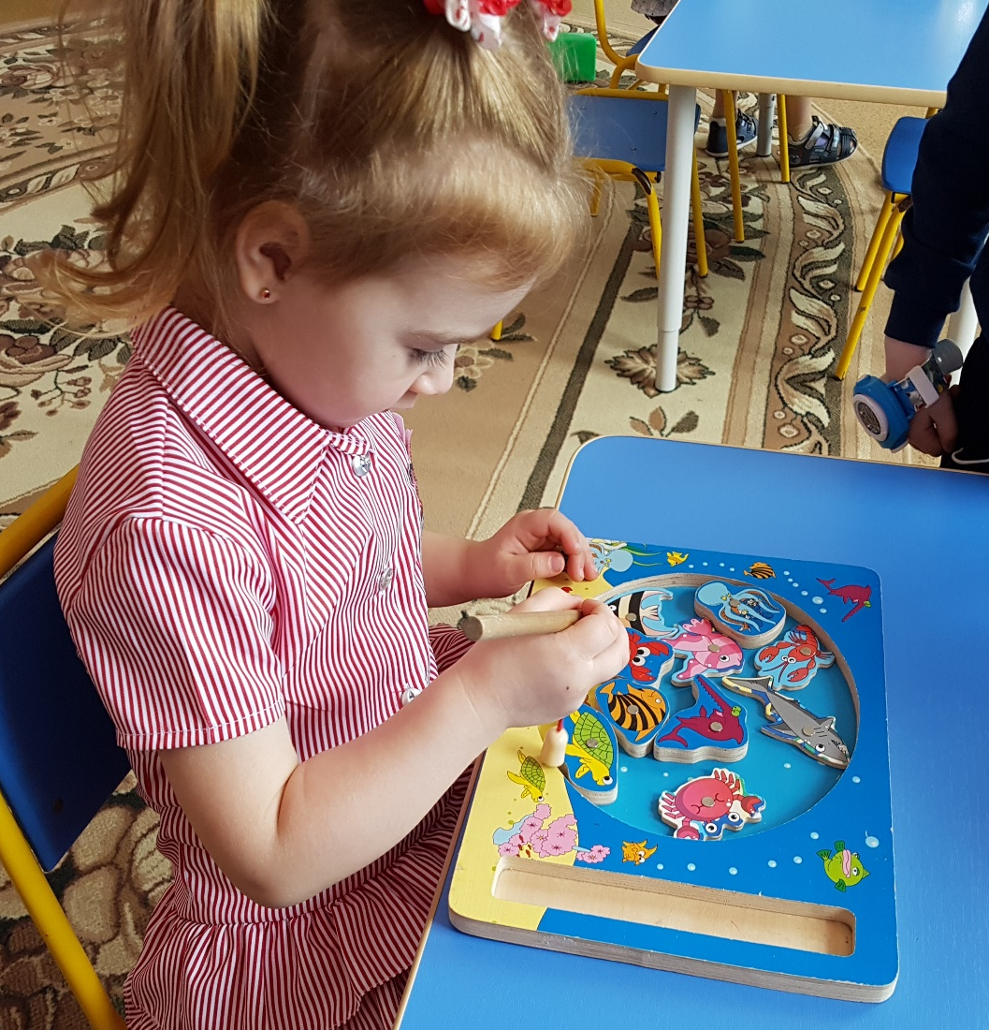
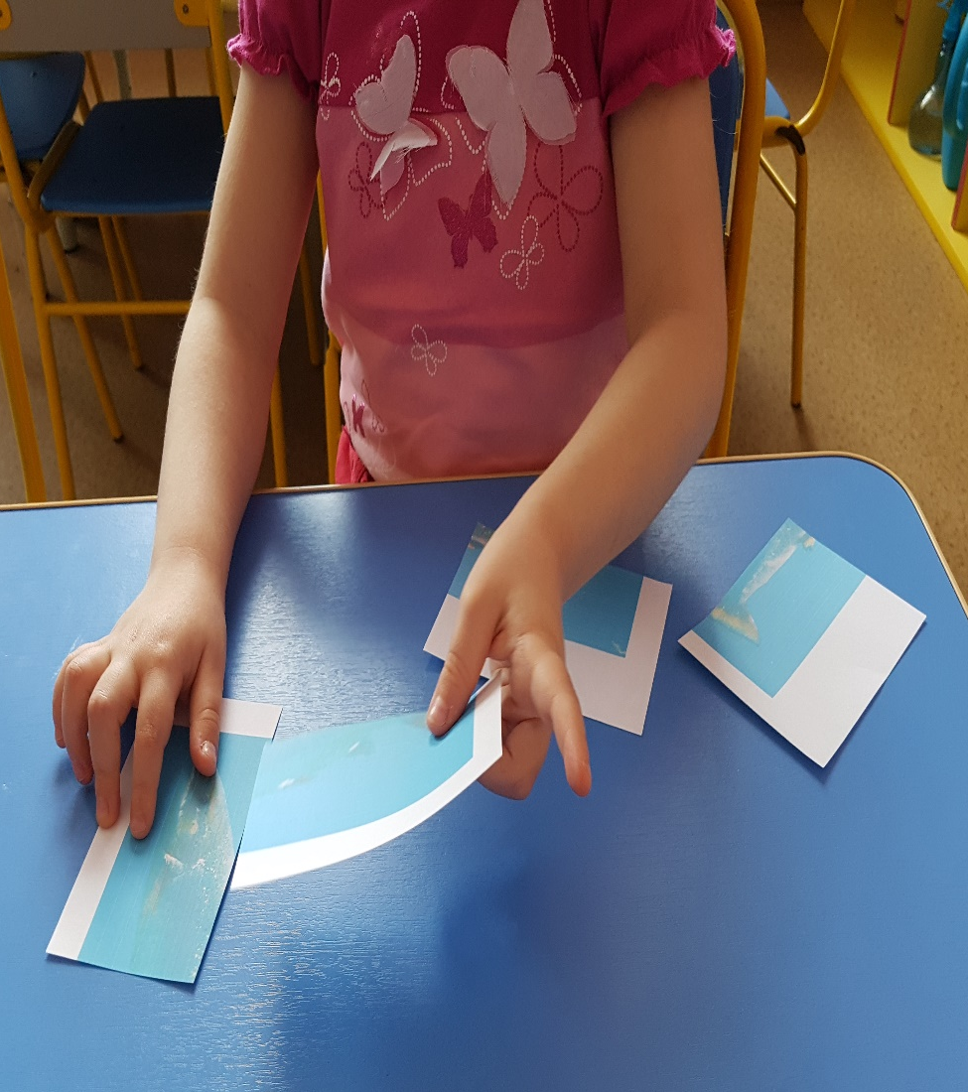
Настольные игры
«Рыбалка»
«Собери пазл»

Slide 12
Пальчиковые игры
Как приятно в речке плавать.
Берег слева, берег справа.
Речка лентой впереди,
Сверху мостик – погляди.
Чтобы плыть ещё скорей,
Надо нам грести быстрей.
Мы работаем руками.
Кто угонится за нами?
А теперь пора нам, братцы,
На песочке поваляться.
Мы из речки вылезаем.
И за партой продолжаем.

Slide 13
Физминутки

Slide 14
Стихи о рыбах
Е. Малёнкина
Две рыбки резвятся в воде голубой,
Сверкают своей чешуей золотой.
Мелькают в реке их нарядные спинки,
И плавает рядом их мама – сардинка.
А. Тесленко
В аквариуме рыбки
Туда-сюда снуют,
В аквариуме рыбки
Нам песенки поют.
Но песенок не слышно,
Известно это всем,
Что рыбки безголосые
Совсем, совсем, совсем.
Г. Фоков
Молча плавают рыбёшки.
Брось в аквариум им крошки -
Молча скушают обед.
Молчаливей рыбок - нет.

Slide 15
Рисование «Такие разные рыбки»

Slide 16
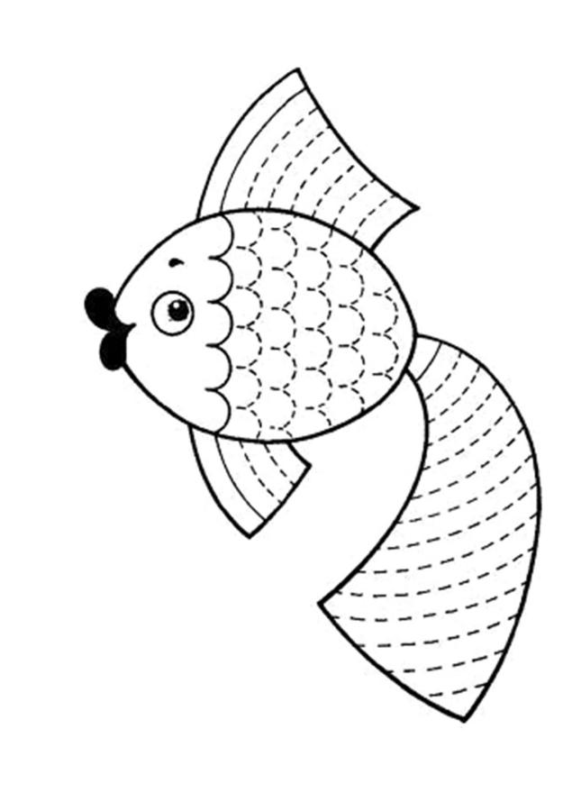
«Штриховка»
«Трафарет лосося»

Slide 17
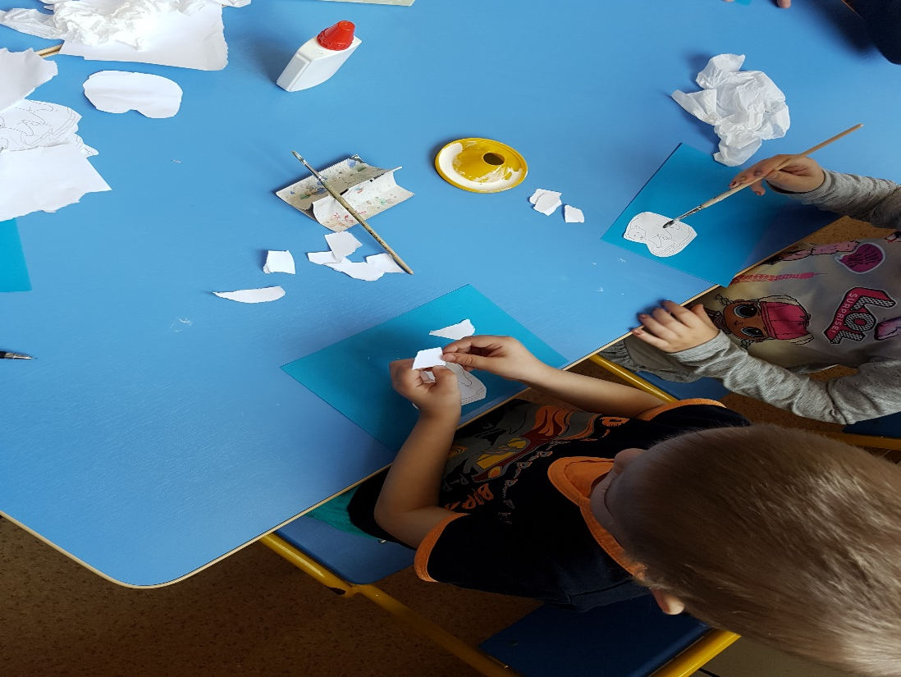
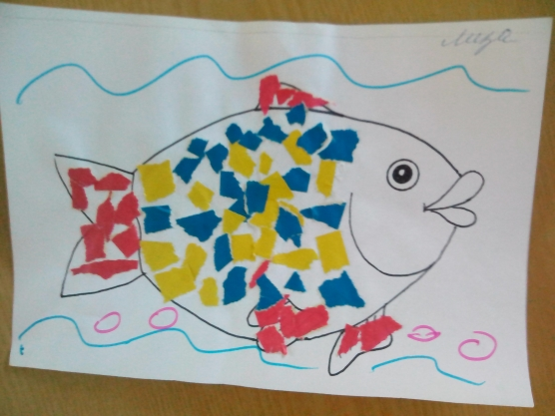
Аппликация «Лососи в море»

Slide 18
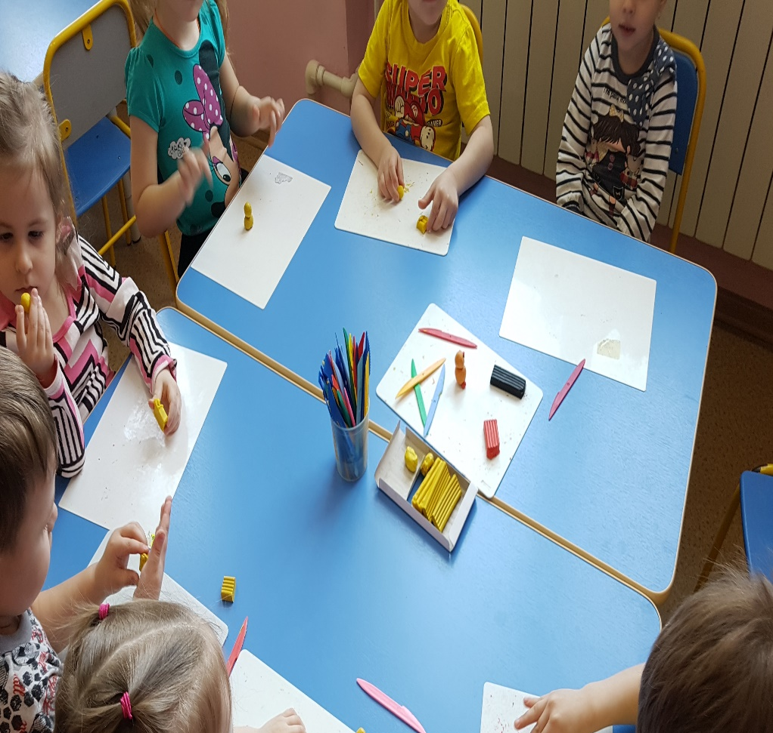
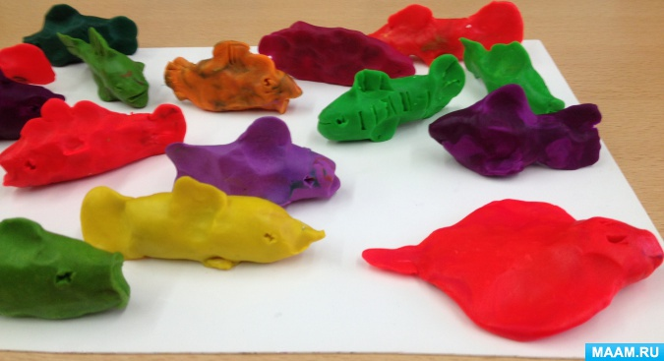
Лепка «Рыбка»

Slide 19
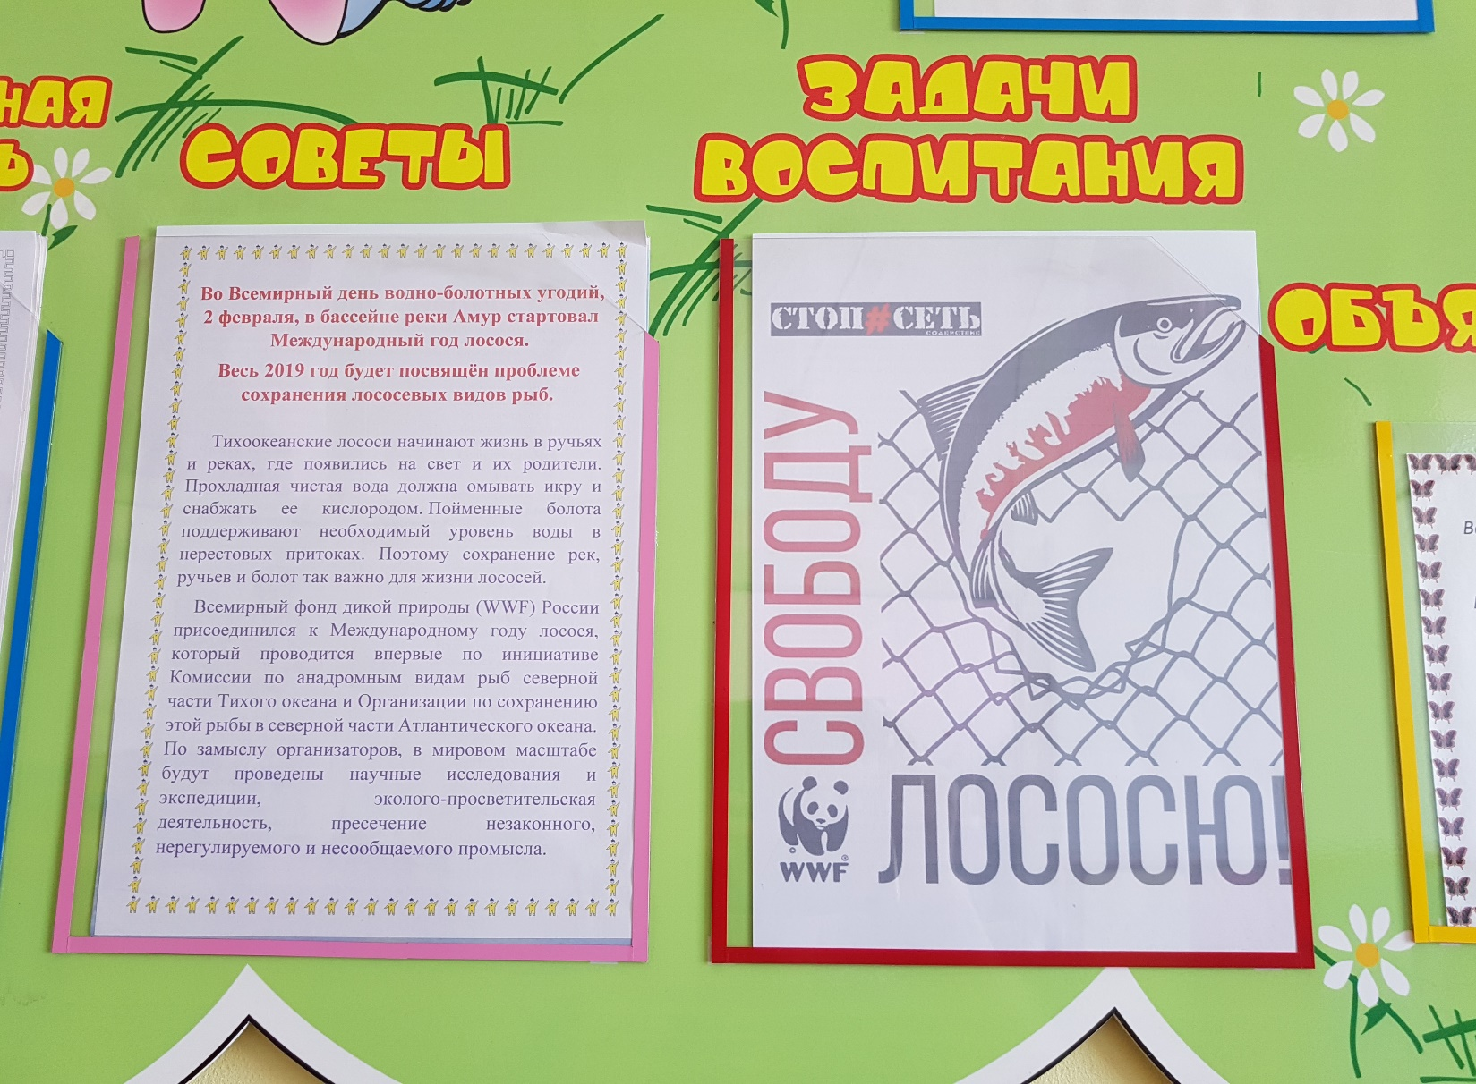
Консультация для родителей

Slide 20
Результат:
У детей сформировались представления о водных обитателях-лососях, их строении, внешнем виде, среде обитания, разнообразии видов, обитающих в нашем округе.
Реализовались потребности детей в продуктивных видах деятельности.
Созданы в группе условий для формирования первоначальных навыков экологической культуры.
Вовлечены родители к участию в проектной деятельности.

Slide 21
вывод
Рыбы – часть живой природы, это очень интересные и удивительные существа. Они нуждаются в нашей защите. Вода – среда обитания рыб. Без неё не сможет прожить ни одно живое существо. Нужно, чтобы люди не загрязняли водоёмы, не вылавливали редких рыб и не занимались браконьерством!

Slide 22
